Slide 1
偏微分方程建模

Slide 2
微分方程建模3：偏微分方程模型

Slide 3
偏微分方程模型1:传导、扩散和传输模型
1、传输和流动模型
流动是自然界和社会中的一种基本的运动形式。气流在空中形成风暴，海流在舰船周围掀起波澜，高速公路上车流涌动，节日的张家界人流如海…。流动也可以看作物质的传输形式，网络营销形成的强大物流，移动通讯带来的浩浩信息流，都改变着我们生存的世界，渗入我们生活的细微之处。
正确认识流动可以给我们带来方便和效益。鸟儿借助气流的升力在蓝天翱翔，熟悉水流的鱼儿在河海中遨游，飞机和轮船可以乘风破浪带我们远走天涯。而对流动规律的无知和漠视也会给我们留下不快甚至痛苦的回忆。

Slide 4
为了刻画流动过程，首先要引入描述流动的基本物理量，最重要的有
流量：单位时间通过给定截面的物质数量。
流速：物质通过截面的速度，在高维问题中，它是向量。
流动物质的密度：单位长度、面积或体积的物质质量。
由于流量、流速和密度都随着位置和时间发生变化，我们把当截面面积趋向于零时(截面趋向于一点x)的极限流速定义为流体在点x处的流速，记为v(x,t)。类似可以定义x的密度ρ(x,t)。三个量的关系是
其中q(x,t)是t时刻通过截面S的流量。

Slide 5
流动模型1：交通流模型
考虑一段公路上的汽车单向流动。为了简化模型，假设这段公路的长度与车辆之间的距离相比长得多，每辆车的长度相同，并把交通流看做连续量。
把x轴建在公路方向，汽车沿x轴正向运动。设在t 时刻，x位置，车流密度函数为ρ(x,t)(单位路长的车辆数)，车的流量为q(x,t)。(单位时间开过的车辆数)。在[x,x+Δx]路段，[t,t+Δt]时段车辆总数的改变等于进入这一区域的车辆数减去离开这一区域的车辆数，即

Slide 6
式子两端同除以ΔxΔt整理得到
取极限得到
(1)
由q=uρ 得到
方程反映了在流动中，物质不会消失，只是从一处转移到另一处(物质传输特征)。这是水流、人流和车流等共有的特征,称为流动的守恒方程。

Slide 7
为了求出速度函数，我们从车流的特点入手。直观上可以看出，当车辆密度很小的时候，速度可以充分大，比如道路最大限速u_{m}，随着密度增大，速度逐渐减小，而密度达到极限时，速度为零(堵车了)。因此，设p_{m}为极限密度，则密度和速度的关系模型为
其中f是单调减的非负函数。特别，f如果取线性函数，则得到

Slide 8
两式联立得到
如果再给出问题的初边值条件
则得到完整的模型。这里，ρ₀(x)是初始车流密度分布，σ (t)是t时刻单位时间进入道路的车辆数。
模型是一阶拟线性方程，容易求得解析解，求解过程参见偏微分方程的相关章节。也可以设计数值算法编程求解。

Slide 9
流动模型2：吸烟过程中烟卷里毒素的流动和沉积
吸烟的过程是毒素随着烟雾沿香烟和过滤嘴流动到人口中的过程。下面建立模型来分析在吸完整根香烟的过程中，人吸入的毒素总量以及它与过滤嘴的长度及过滤能力的关系。
模型假设：
1、烟草的长度L₁，过滤嘴的长度L₂，吸烟之前，毒素m在烟草中均匀分布。
2、烟草的燃烧速度为常数u，烟雾在烟草和过滤嘴中以常速v穿行，v>>u。烟草对毒素的吸附率为γ1，过滤嘴对毒素的吸附率为γ2。

Slide 10
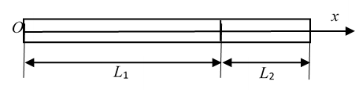
模型的建立：
由于烟草细长，烟雾单向流动，问题可以模型化为一维问题。
建立坐标系如图1, 其中原点在烟草点燃处，坐标方向指向烟雾穿行方向。
首先考虑烟草内毒素的流动。由于流速是常数，只需引入描述流动的另外两个基本量
ρ(x,t)：t时刻x处的毒素线密度；q(x,t)：t时刻x处的毒素流量。

Slide 11
设烟草对毒物的吸附率为γ，可以利用下面的微元法直接推导出微分方程：
令Δt→0即得到对应的方程。

Slide 12
右端的方程是物质流动或传输的一般方程。如果在传输过程中物质没有增加或损耗，则
称为守恒方程。否则为
在吸烟的过程中，毒物在流动过程中以比例γ吸附在烟草中造成损耗，因此有损耗项

Slide 13
流动问题模型3：人口的增长与分布模型
不同年龄的人口的转换也是一个流动过程：随着时间的流逝，从一个年龄段转移到另一个年龄段。所不同的是人口在流动过程中，由于死亡和出生，不再具有守恒性，在建立守恒方程(2)时必须减掉死亡人数。
人口的分布描述：
前面的一些例子提到一个离散量的分布的描述和连续变量的分布的描述。如果把人口看做连续的量，则分布函数
P(t,x): t时刻年龄≤x的人数
密度函数

Slide 14
经过dt时段，人的年龄增加dr岁，从而
取极限得到
一阶拟线性方程可以通过求解特征方程得到方程的解析解。具体的方法可以参考常微分方程或偏微分方程教材中的“一阶拟线性方程”一章

Slide 15
扩散模型
扩散是物质运动的另一种形式，如烟雾在空中扩散，有毒的化学物质在江河中扩散等。
扩散可以看作物质的一种特殊的流动，特点是：1、物质从浓度高的地方向浓度低的地方扩散；2、扩散的速度(流量)与浓度差成正比，与距离成反比，即
其中 q是流量，w是密度或浓度，k是扩散因子。

Slide 16
代入流动的守恒方程
得到
如果运动过程中既有流动，又有扩散，则运动模型可以表述为

Slide 17
比如，在烟草中，毒物随着烟雾的运动既有流动，也有扩散，因此也可以描述为
但由于吸烟引起的烟雾的流动远大于烟雾的扩散运动，因此，一般需要略去扩散项

Slide 18
与扩散完全类似的运动过程是热传导过程
扩散：物质从浓度大的地方向浓度小的地方传播，传播速度(流量)与浓度差成正比，与距离成反比。
热传导：热量从温度高的地方向温度低的地方流动，流动速度(单位时间的热量)与温度差成正比，与距离成反比。
因此，热传导和物质扩散有相同的规律：
其中T是温度，k是热传导系数，f是热源或者使热量消失的设施。

Slide 19
一般来说，热量的传播可以通过对流和传导两种方式进行，这一过程类似于物质的流动和扩散的过程，方程也是类似的。
运动的平衡状态
当运动的量不再随着时间t的改变发生变化时，我们称运动处于平衡状态。这是变量关于t的导数为0.
对于常微分方程(组)
平衡状态满足f(x)=0，是一个点，称为平衡点。比如运动的球停在凹处，即处于平衡状态。

Slide 20
对偏微分方程，比如
平衡状态满足方程
描述了T不随时间变化的分布状态。
向多元问题推广：如扩散问题或热传导问题

Slide 21
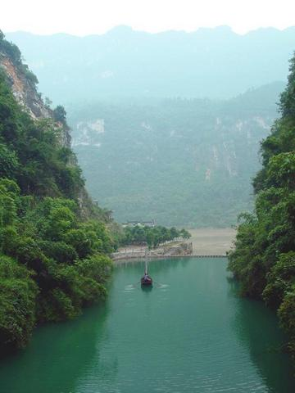
练习题：( 2005A)长江水质的评价和预测

Slide 22
水是人类赖以生存的资源，保护水资源就是保护我们自己，对于我国大江大河水资源的保护和治理应是重中之重。专家们呼吁：“以人为本，建设文明和谐社会，改善人与自然的环境，减少污染。”
长江是我国第一、世界第三大河流，长江水质的污染程度日趋严重，已引起了相关政府部门和专家们的高度重视。2004年10月，由全国政协与中国发展研究院联合组成“保护长江万里行”考察团，从长江上游宜宾到下游上海，对沿线21个重点城市做了实地考察，揭示了一幅长江污染的真实画面，其污染程度让人触目惊心。为此，专家们提出“若不及时拯救，长江生态10年内将濒临崩溃”(附件１)，并发出了“拿什么拯救癌变长江”的呼唤(附件2)。

Slide 23
附件3给出了长江沿线17个观测站(地区)近两年多主要水质指标的检测数据，以及干流上７个观测站近一年多的基本数据(站点距离、水流量和水流速)。通常认为一个观测站(地区)的水质污染主要来自于本地区的排污和上游的污水。一般说来，江河自身对污染物都有一定的自然净化能力，即污染物在水环境中通过物理降解、化学降解和生物降解等使水中污染物的浓度降低。反映江河自然净化能力的指标称为降解系数。事实上，长江干流的自然净化能力可以认为是近似均匀的，根据检测可知，主要污染物高锰酸盐指数和氨氮的降解系数通常介于0.1~0.5之间，比如可以考虑取0.2 (单位：1/天)。附件4是“1995~2004年长江流域水质报告”给出的主要统计数据。下面的附表是国标(GB3838-2002) 给出的《地表水环境质量标准》中4个主要项目标准限值，其中Ⅰ、Ⅱ、Ⅲ类为可饮用水。

Slide 24
请你们研究下列问题：
(1)对长江近两年多的水质情况做出定量的综合评价，并分析各地区水质的污染状况。
(2)研究、分析长江干流近一年多主要污染物高锰酸盐指数和氨氮的污染源主要在哪些地区?
(3)假如不采取更有效的治理措施，依照过去10年的主要统计数据，对长江未来水质污染的发展趋势做出预测分析，比如研究未来10年的情况。
(4)根据你的预测分析，如果未来10年内每年都要求长江干流的Ⅳ类和Ⅴ类水的比例控制在20%以内，且没有劣Ⅴ类水,那么每年需要处理多少污水？
(5)你对解决长江水质污染问题有什么切实可行的建议和意见。

Slide 25
这个题目涉及几个问题：
1、寻找污染源
这是动态问题，需要建立微分方程模型
2、水质的评价。
这需要建立评价指标。
3、对水质的发展预测和控制。
状态变量：
C(t,x) t时刻x位置的污染物浓度。
基本模型：由于污染物随着江水流动，因此满足对流扩散方程
1、将河流看作一条线，则问题是一维的对流扩散方程

Slide 26
另外，污染物在江水中降解，降解率为k则降解方程
综合考虑对流、扩散和降解因素，再考虑到每时每刻沿岸进入江中的污染物，得到综合的动态模型
在平衡状态下，方程简化为
在污染源相对稳定的状态下，污染物的分布趋于稳定。

Slide 27
由于污染物的运动有对流和扩散两种形式，在长江中水流较急，流动是造成污染物转移的主要形式，因此略去扩散项得到简化模型
f是单位时间正常进入水域的污染物，可以看作背景值。一般简化为常数f, 则如果给定污染源单位时间产生污染物C₀，则由单污染源形成的污染物的分布为
模型的解析解为

Slide 28
如果有3个污染源，位于xi, 单位时间排量为Ci, i=1,2,3,则污染物平衡后的数量分布为
(1)
为了了解污染源的特征，从而分析污染源的个数，我们随意给出一组参数和3个污染源，其中第二个是主要污染源：
设3个污染源在5,28,45处，单位时间排量为2,8,4。f=0.1;u=6;k=0.2。利用(1)式绘制污染分布图

Slide 29
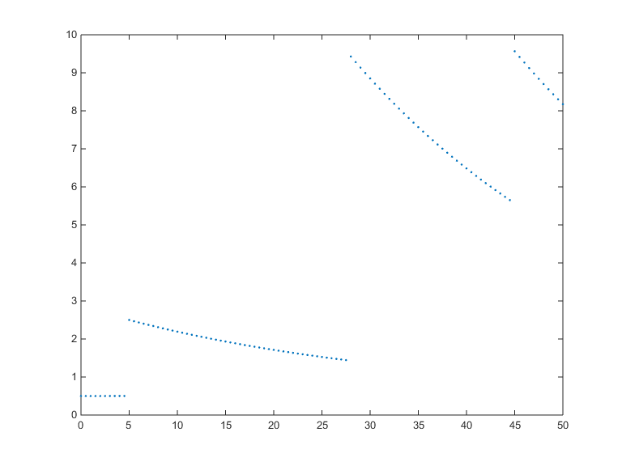
f=0.1;u=6;k=0.2;
C0=[2,8,4];
x0=[5,28,45];
C=f/k;
x=0:0.5:50;
D1=x>=x0(1);
D2=x>=x0(2);
D3=x>=x0(3);
C=C+D1.*C0(1).*exp(-k/u*(x-x0(1)))+D2.*C0(2).*exp(-k/u*(x-x0(2)))...
+D3.*C0(3).*exp(-k/u*(x-x0(3)));
plot(x,C,'.')
图中显示污染源的特点：数据在这一点发生跳跃；
由于积累效应，最高的不一定是主要污染源！

Slide 30
为了通过建模求出主要污染源，可以
1、根据数据找出污染源的个数和位置，
2、把模型
代入数据，利用最小二乘法得到污染源的排量，从而确定主要污染源。

Slide 31
问题：A市到B市的一段河流出现某种化学元素污染。根据检测，不同位置污染物的浓度见下表
x | 0 | 2.8 | 5.5 | 8.5 | 11 | 14 | 17 | 20 | 22.5
y | 0.50 | 1.55 | 1.33 | 5.20 | 4.40 | 6.60 | 5.50 | 4.69 | 4.00
x | 25.2 | 28 | 31 | 33.6 | 36.5 | 39 | 42 | 44.8 | 47.6
y | 3.38 | 2.95 | 6.35 | 5.35 | 6.83 | 5.75 | 4.86 | 4.12 | 3.50
表1：不同位置污染物浓度表
x:距离A市x公里河段，y:污染物浓度(mg)
建模分析：有几个污染源？主要污染源在哪里?

Slide 32
高维流动
一维流动的特点是流动方向唯一，容易考虑。下面考虑三维流动。首先引入
流量 q(x,y,z,t) (由于流的方向可以变化，流量成为向量)。
密度 ρ(x,y,z,t)
流动的特点是：从区域边界流出的物质的总数等于内部物质数量的变化。
考虑一个区域Ω上物质在[t,t+Δt]时段的流动。

Slide 33
流出的流量总和为
n为曲面S的法向量。
这一段时间内物质总量的减少
两者相等。同除以Δt并令Δt→0得到

Slide 34
由高斯公式得到
根据流量和密度的关系 q=uρ 得到流动方程
当速度为常量时，方程转化为

Slide 35
如果 z等于常数，则化为二维平面上的流动模型
如果y和z都是常数，则化为一维直线上的流动或传输方程

Slide 36
扩散方程和热传导方程
扩散是一种重要的物理现象，如某种物质在水中扩散，烟雾在空气中扩散等。
扩散可以看作一种特殊的流动：由物质浓度的差异而产生的从高浓度到低浓度方向的物质的流动。
扩散定律：物质从浓度高的地方向浓度低的地方流动。单位时间通过单位法向面积的流量与对应的浓度梯度成正比。利用数学公式表示为

Slide 37
既然是一种流动，利用流动导出的公式
将 代入即得到
利用高斯公式得到

Slide 38
一般来讲，物质在流体中的运动，既有随波逐流的因素，又有扩散的成分，在这种情况下，对应的方程为
如果水流速度是 ，则 ，方程表示成
称为对流扩散方程。对空间变量的偏导数的一次项和二次项分别称为对流项和扩散项。

Slide 39
热传导方程
热量的传导是热量的一种流动。和物质的扩散类似，热量从温度高处向温度低处流动，因此导出的方程和扩散方程完全一致：
其中c是比热，u是温度。如果有热源，则方程要加上热源项

Slide 40

2011 A题 城市表层土壤重金属污染分析

Slide 41
随着城市经济的快速发展和城市人口的不断增加，人类活动对城市环境质量的影响日显突出。对城市土壤地质环境异常的查证，以及如何应用查证获得的海量数据资料开展城市环境质量评价，研究人类活动影响下城市地质环境的演变模式，日益成为人们关注的焦点。
按照功能划分，城区一般可分为生活区、工业区、山区、主干道路区及公园绿地区等，分别记为1类区、2类区、……、5类区，不同的区域环境受人类活动影响的程度不同。
现对某城市城区土壤地质环境进行调查。为此，将所考察的城区划分为间距1公里左右的网格子区域，按照每平方公里1个采样点对表层土（0~10 厘米深度）进行取样、编号，并用GPS记录采样点的位置。应用专门仪器测试分析，获得了每个样本所含的多种化学元素的浓度数据。另一方面，按照2公里的间距在那些远离人群及工业活动的自然区取样，将其作为该城区表层土壤中元素的背景值。

Slide 42
附件1列出了采样点的位置、海拔高度及其所属功能区等信息，附件2列出了8种主要重金属元素在采样点处的浓度，附件3列出了8种主要重金属元素的背景值。
现要求你们通过数学建模来完成以下任务：
(1) 给出8种主要重金属元素在该城区的空间分布，并分析该城区内不同区域重金属的污染程度。
(2) 通过数据分析，说明重金属污染的主要原因。
(3) 分析重金属污染物的传播特征，由此建立模型，确定污染源的位置。
(4) 分析你所建立模型的优缺点，为更好地研究城市地质环境的演变模式，还应收集什么信息？有了这些信息，如何建立模型解决问题？

Slide 43
这里只考虑第3问。由于城市表层土壤中，地表径流冲刷为主要传播途径，而扩散的作用较小，因此只考虑对流的影响。
设w是土壤中重金属的浓度，则利用对流方程得到

Slide 44
速度没有数据，但由于考虑重金属的传播的成因主要是由于雨水的冲刷。因此传播的快慢应该与重金属的浓度及地面的陡峭程度有关。设地面高度为h(x,y)，则可以假设
代入上面的式子即得到最终模型
这里h是已知量，可以利用插值方法得到。因此这是一个一阶偏微分方程。

Slide 45
考虑稳定状态得到
这里h是已知量，可以利用插值方法得到。因此这是一个一阶偏微分方程。
下面考虑求污染源的方法：
1、考虑一个典型的问题：设污染物按照地形h(x,y)的负梯度方向流动，则在曲面h(x,y)上绘制梯度曲线，(等高线的垂线)。则污染源在梯度曲线上沿负梯度方向上的跳跃点处取到。

Slide 46
例2：烤饼的形状的确定(美赛节选)
当利用矩形烤盘烘烤时,热量集中在四个角,角部的食物容易烤糊(边上热量较少).当用圆形烤盘烘烤时,热量均匀分布在整个烤盘边沿,不会有某一部分被过度加热. 但大多数烤箱是矩形的,圆形烤盘不能充分利用烤箱空间.
建立一个模型显示不同形状的烤盘,圆形,矩形或介于两者之间的其他烤盘的外边沿热量分布.并给出最佳烤盘的形状.

Slide 47
问题的思路比较简单，这是一个多目标规划的问题。
决策变量:烤盘的形状，
目标:
1、烤盘周边的热量均匀；
2、烤盘所占面积占烤箱分配给它的总面积的比例最大。
问题在于：
1、烤盘的形状如何描述？ (决策变量)
2、热量如何计算？
3、均匀的指标如何建立？
4、如何形成优化模型？
下面给出我们的获奖学生的做法。

Slide 48
1、烤盘的形状。
由于对于两个目标，矩形和圆形是两种极端的形状，分别是两个目标的最优解。因此，我们的选择应该是介于两者之间的形状。
我们最初的考虑是圆角矩形。如图
这是一种常见的形状，容易加工，且介于园和矩形之间。

Slide 49
这样的选择有下面的问题：
1、过渡性差，即曲率分为两个常数，没有过渡。
2、为多个小片，计算比较复杂。
我们采取了另一种选择，即形状为
α≥2 a,b>0
这是介于圆和矩形之间的形状。当a=b且α=2时是圆，当α→∞时成为矩形。
当时考虑感觉是不落俗套，有新意。现在看来，可加工性较差可能是它的软肋。

Slide 51
2：烤盘边沿的热流计算
可以做以下模型假设：
1、烤盘边沿的温度是常数。(边界条件)
2、其他位置的温度对食物的温度变化影响相同，因此在讨论加热均匀性时可以忽略。(简化假设！)
模型的建立：这是一个二维的热传导问题，利用已知的热传导方程
其中 ，这里假设没有热源，热源的影响归结为边界条件。

Slide 52
由于烤盘形状比较复杂，给计算带来困难。如何简化问题呢？
首先，圆形的烤盘计算比较简单。对圆形区域，作极坐标变换
x=rcosθ, y=rsinθ
方程转换成只有一个空间变量的对称形式
边界条件
初始条件 u(0,r)=u₀

Slide 53
我们简化问题的思路是：利用求解圆形烤盘热传导的方程，分别对不同半径的烤盘计算边沿的热量的传导，从而建立热的传导量与烤盘半径之间的关系。
数值分析方法
这里引入偏微分方程的第二种数值计算方法：差分法
t
1、自变量区域的剖分
t1
自变量的范围为：0≤t≤t1, 0≤r≤R
t_{i+1}
在这一区域内，引入分点
得到如图剖分
t_{i}
r
O
r_{j}
r_{j+1}
R

Slide 54
方程的离散：记u(t_{i},r_{j})的数值近似为u_{i,j}，则导数的离散公式为

Slide 55
将导数的离散公式代入方程得到
记 ，方程组可以写成
由于初始条件，第0层的值u_{0,j}已知，按照上述方程组由下至上一层层计算。
这是n-1个方程n+1个未知量，需要加上两个边界条件才能求解。

Slide 56
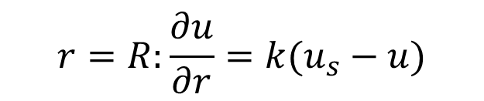
边界条件：
$$r=R:\frac{∂u}{∂r}=k(u_{s}−u)$$
从这两个方程中解出u₀和u_{n}代入方程组得到n-1个变量n-1个方程的方程组。

Slide 57
整个方程组

Slide 58
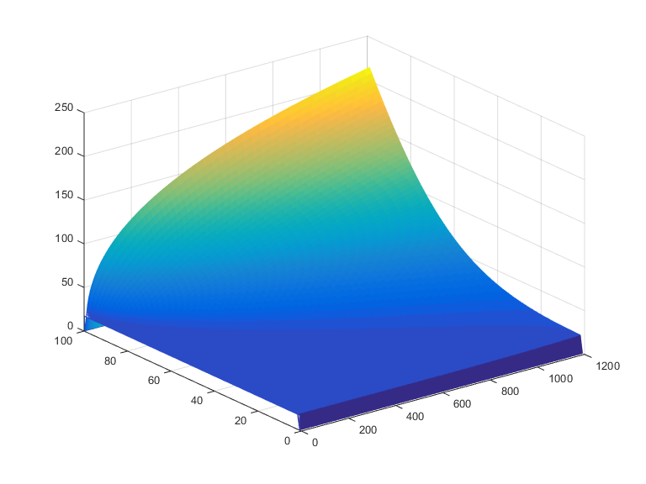
%initial values and parameters
m=1200;n=100
u0=17;us=500;
R1=20;k=0.3;
R=linspace(0,R1,n);
dr=R(2)-R(1);
dt=dr/10;
lamda=0.5*dt/dr^2;
U=zeros(n,m);
U(:,1)=u0;
%construct the matrix of the differrence equations
a=1+(2-dr./R(2:end-1))*lamda;
a(1)=1+lamda;
a(end)=a(end)-lamda/(1+k*dr);
b=-(1-dr./R(3:n-1))*lamda;
c=-lamda*ones(1,n-3);
A=diag(a)+diag(b,-1)+diag(c,1);
%computation
for i1=1:m-1
b1=U(2:n-1,i1);
b1(end)=b1(end)+lamda*k*dr*us/(1+k*dr);
U(2:n-1,i1+1)=A\b1;
end
mesh(U)

Slide 59
关于方程组中参数的选取：
1、
各参数可以大体从网上查到，边界条件中的k也可以估计一下。
实际上，我们的目的是考察不同半径的面饼边缘处吸收热量的大小比较，因此这些参数的取值作用不大。

Slide 60
对任意形状的烤盘，可以利用上述函数和烤盘边沿的曲率分布计算热量分布。

Slide 61
3、烤盘所占空间的计算
烤盘的空间利用率可以用它所占的面积和它的外切矩形的面积的比度量。
当烤盘为矩形时，空间利用率为100%。
为了简化问题，我们把烤盘方程改写为
它的外切矩形的面积为

Slide 62
因此，烤箱空间利用率指标为选择参数α和q使得烤盘所占面积S尽可能大。
由于
面积与q无关。
烤箱利用率目标函数为

Slide 63
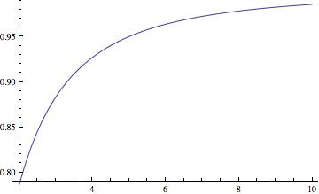
面积S和参数α的关系图

Slide 64
4、烤盘周围的热量均匀性度量
通过对不同半径的烤盘的热流量计算，我们得到了烤盘边沿的热流量与半径R的关系式。
而曲率κ是曲率半径R的倒数，我们可以写出烤盘边沿热流量与曲率半径的函数关系
T=T(κ)
对隐函数
计算曲率。

Slide 65
代入曲率公式得到
对称形式，但过于复杂

Slide 66
曲率公式的简化
引入变换
曲率公式转化为
0≤t≤2π

Slide 67
5、温度的不均匀程度的度量
利用烤盘边沿的热流密度函数
T=T(κ)=T(t,α,q)
引入方差刻画热流的不均匀性：
得到第二个目标

Slide 68
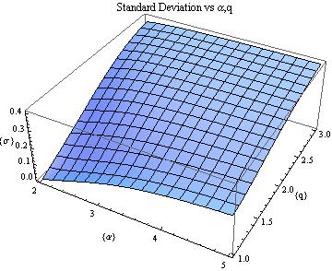

Slide 69
2018A题 高温作业专用服装设计
在高温环境下工作时，人们需要穿着专用服装以避免灼伤。专用服装通常由三层织物材料构成，记为I、II、III层，其中I层与外界环境接触，III层与皮肤之间还存在空隙，将此空隙记为IV层。
为设计专用服装，将体内温度控制在37ºC的假人放置在实验室的高温环境中，测量假人皮肤外侧的温度。为了降低研发成本、缩短研发周期，请你们利用数学模型来确定假人皮肤外侧的温度变化情况，并解决以下问题：
专用服装材料的某些参数值由附件1给出，对环境温度为75ºC、II层厚度为6 mm、IV层厚度为5 mm、工作时间为90分钟的情形开展实验，测量得到假人皮肤外侧的温度（见附件2）。建立数学模型，计算温度分布，并生成温度分布的Excel文件（文件名为problem1.xlsx）。
(2) 当环境温度为65ºC、IV层的厚度为5.5 mm时，确定II层的最优厚度，确保工作60分钟时,假人皮肤外侧温度不超过47ºC，且超过44ºC的时间不超过5分钟。
(3) 当环境温度为80ºC时，确定II层和IV层的最优厚度，确保工作30分钟时，假人皮肤外侧温度不超过47ºC，且超过44ºC的时间不超过5分钟。
附件1. 专用服装材料的参数值
附件2. 假人皮肤外侧的测量温度

Slide 70
附件1. 专用服装材料的参数值
分层 | 密度 (kg/m³) | 比热 (J/(kg·ºC)) | 热传导率 (W/(m·ºC)) | 厚度 (mm)
I层 | 300 | 1377 | 0.082 | 0.6
II层 | 862 | 2100 | 0.37 | 0.6-25
III层 | 74.2 | 1726 | 0.045 | 3.6
IV层 | 1.18 | 1005 | 0.028 | 0.6-6.4

Slide 71
附件2. 假人皮肤外侧的测量温度
时间 (s) | 温度 (ºC)
0 | 37.00
1 | 37.00
2 | 37.00
3 | 37.00
4 | 37.00
5 | 37.00
6 | 37.00
7 | 37.00
8 | 37.00
9 | 37.00
10 | 37.00
11 | 37.00
12 | 37.00
13 | 37.00
14 | 37.00
15 | 37.00
16 | 37.01
17 | 37.01
18 | 37.01
19 | 37.01

Slide 72
问题分析：
这是一个典型的热传导问题
由于这是隔热服装的研发问题，而不涉及具体的人的特点，我们可以把问题看作一块(平面)多层材料的隔热效果的研究，因此简化为一维的热传导问题。它有两个自变量：时间变量t和热传导方向(厚度方向)x。
在建模之前，一般要绘制问题的示意图，把我们讨论问题直观地表现出来，有利于我们的进一步分析，我们称之为几何模型。
几何模型的给出：
基本量及其相对位置的几何表示
坐标方向和原点的确定。

Slide 73
皮肤表层
皮肤内部
高温环境
第一层
第二层
第三层
第四层
O
l₁
l₂
l₃
l₄
x
几何模型

Slide 74
模型假设
热量的传输有三种基本方式：对流、传导、辐射
由于隔热服的各层材料之间空间很小，可以假设没有对流。
当温度较低时，辐射传输的热量很小。查阅文献资料可以发现，当温度不超过100度时，辐射影响一般不考虑。
从而，问题简化为单纯的热传导问题，可以利用热传导方程直接描述。

Slide 75
模型建立
四层材料分别建立热传导模型得到
其中，u是温度，c_{j}, ρ_{j}为第j层的材料的比热和密度，k是热传导系数。
定解条件的确定
偏微分方程的定解条件分为初始条件和边界条件。对应时间变量的定解条件是初始条件，对应其他变量的定解条件是边值条件。
偏微分方程模型一般都有参照模型，比如传输模型、扩散模型、振动模型等，因此难点在于边值条件的确定。

Slide 76
问题的初始条件：u(0,x)=u₀(x) (它的取值可以近似，如25度。与结果关系不大)
边界条件
设高温环境温度为u_{e}，皮肤内侧温度为u_{s}
x=l₀ (防护服外侧): 单位时间传导的热量相同
注：u_{e}>u
与u_{e}-u符号相反
x=l₄ (防护服内侧):

Slide 77
交界面条件：
1、温度连续：
2、热量流动的连续性：
注：1、温度的导数在交界面上是不连续的。
2、导数条件，在高维问题，对应于法向导数条件。
3、一般的边界条件只有一个，而交界面的连续性条件需要两个，是因为交界面对应两个方程的条件。

Slide 78
模型的求解
偏微分方程组的求解经常需要自编程序。而且，本问题中有两个参数k_{e}和k_{s}未知，最后需要根据已知数据确定，因此，我们编写的程序，应该是k_{e}和k_{s}的函数，以便利用这一函数确定和附件中的数据确定参数。

Slide 79
方程的求解
由于在每一层 k是常数，因此上述方程可以写成
其中

Slide 80
t
方程的离散化
1、自变量的网格剖分
引入网线
把区域剖分为小矩形。未知函数u(t,x)在网点
(t_{i},x_{j})的数值近似记为u_{i,j}
t_{i}
t_{i-1}
l_{min}
x_{j-1}
xj
x_{j+1}
l_{max}
x
由于对时间是初值问题，我们的计算按从一边赶的方法，即一层层从下向上计算。算法只要考虑已知i-1层，计算i层的计算方法。

Slide 81
利用公式
t
t_{i}
t_{i-1}
方程在(ti,xj)点的离散近似为
l_{min}
x_{j-1}
xj
x_{j+1}
l_{max}
x
j=1,2,…,n-1,k=1,2,3,4

Slide 82
记
上述方程组可以写成
j=1,2,…,n-1,k=1,2,3,4
写成矩阵形式为

Slide 83
注：每组方程有n-1个方程，n+1个未知量，总共缺少8个方程，对应8个边界条件
左边界条件
右边界条件

Slide 84
即

Slide 85
组装后的系数矩阵

Slide 86
关于差分方程及其求解
例：考虑一个简单的问题
第一种离散方法：

Slide 87
方程组可以写成
或矩阵形式
在这个差分格式中，第i+1层的未知量都可以由第i层的已知量显式表示出来，我们称之为显式差分格式

Slide 88
方程组也可以离散成右边的形式：
利用方程组表示为
在这个差分格式中，第i层的未知量不能利用第i-1层的已知量直接计算出来，而需要求解方程组，这种算法称为隐式差分格式

Slide 89
很明显，显式方法的每步计算的计算量要小得多，但隐式方法的计算稳定性要好得多，因此，如果计算不是太困难，一般使用隐式方法。

Slide 90
下面考虑差分方程组的计算量
在求解差分方程组时，我们从t=0的初始时刻开始，关于时间t一层一层的计算,利用隐式方法时，每一层要求解一个大的方程组，当层数较多时，计算量很大。如何降低计算量呢？
注意到，我们离散后得到的方程组都是稀疏方程组，即系数矩阵的元素90%以上都是0。对系数矩阵是稀疏矩阵的方程组，把系数矩阵稀疏表示后再求解，计算量会大大降低。
在matlab中，矩阵的稀疏表示的函数为
A=sparse(A);

Slide 91
采用稀疏矩阵算法和一般方法求下列方程组的解：
并计算求解时间

Slide 92
n=10000;
u=2*ones(n,1);
v=ones(n-1,1);
A=diag(u)+diag(v,1)+diag(v,-1);
%A=sparse(A);
b=rand(n,1);
tic
A\b;
toc
n=10000;
u=2*ones(n,1);
v=ones(n-1,1);
A=diag(u)+diag(v,1)+diag(v,-1);
A=sparse(A);
b=rand(n,1);
tic
A\b;
toc
>> odetest2
时间已过 3.632713 秒。
>> odetest2
时间已过 0.004060 秒。

Slide 93
稳态模型
如果温度不随时间变化，则系统处于稳态。此时热传导方程化
利用各段的边界条件，可以求出问题的解析解。
分析：稳态方程的解为
或
一般选择一类容易确定系数的形式。

Slide 94
分析：这里，我们有10个未知量a_{i},b_{i}, i=1,2,3,4和k_{e},k_{s}。
定解条件有：两个边界条件，6个层与层交界面的连续性条件，可以确定出8个未知量a_{i},b_{i}, i=1,2,3,4，再由
u(l₄)=u_{s}(=44.08度，由附件数据得到)
即可确定出k_{e}和k_{s}的关系式，问题只剩一个未知量。
边界条件：

Slide 95
连续性条件：

Slide 96
热交换参数k_{e},k_{s}的确定
在问题的附件中，给出了人的皮肤温度随时间变化的实验数据。可以看出，随着时间推移，皮肤外侧温度最后平衡在48.08的位置。

Slide 97
第二问的分析和求解
(2) 当环境温度为65ºC、IV层的厚度为5.5 mm时，确定II层的最优厚度，确保工作60分钟时,假人皮肤外侧温度不超过47ºC，且超过44ºC的时间不超过5分钟。
分析：问题是确定II层厚度l₂-l₁，因此l2是决策变量。由于防护服的各层都是保温层，厚度越大，保温效果应该越好，但厚度越大，行动越不便。在确定了其他条件之后，应该是II层厚度越小越好。即目标为
或
根据给定的条件，上一问中的初始温度修改为65度，在T=60min时，皮肤外侧温度不超过47度，而且超过44度的时间不超过5分钟。考虑对应的约束条件。

Slide 98
在第一问的求温度的模型中，将k_{e},k_{s}作为已知，u₀改为65度，而把l₂看作未知量，则可以把温度的求解程序写成l₂的函数。
因此，我们可以把温度函数写成
u=u(t,x,l₂)
则约束条件为
其中，T=60min, u_{max}=47度，t₁=5min.
为了便于求解l2，一般应该给l2一个初始范围，即约束
d₁≤l₂≤d₂

Slide 99
完整的模型可以写成
注：在建立模型时，参数通常利用符号表示，表现出良好的可扩展性。并在适当的地方注明本题中参数的取值。
这是一个一维的有约束的非线性最优化问题，注意到解是单调的，最简单的处理方法是利用二分法编程求解。

Slide 100
第3问的建模和求解
(3) 当环境温度为80ºC时，确定II层和IV层的最优厚度，确保工作30分钟时，假人皮肤外侧温度不超过47ºC，且超过44ºC的时间不超过5分钟。
问题分析：这是一个两个目标的优化问题。约束类似上一个问题。

Slide 101
模型的检验和稳定性分析
1、模型的检验
利用模型计算得到的数据和附件给出的实测数据比较，绘制出残差图分析。
2、敏感性分析
我们求解的量有k_{s},k_{e}和l₂ ,可以对这些量作敏感性分析，即这些参数改变1%，分析解的变动大小。

